Slide 1


Conception et développement d’une Application de réservation / Gestion D’un Hôtel
LaMirage

Slide 2
Plan
Présentation général du projet
Description du système de gestion hôtel
Les diagrammes de modélisation UML
Présentation de l’application

Slide 3
Application de Réservation / Gestion D’un Hôtel
Un site web qui représente Un Hôtel et les Chambres disponible avec un système de réservation des Chambres avec plusieurs choix plus un tableau de bord Pour l’Administrateur et le responsable de gestion des réservations.

Slide 4
Un système de réservation des Chambres.
Un tableau de bord avec un système d’authentification adapté à l’Administrateur et le responsable de gestion des réservations qui permet la gestion et la confirmation des réservations.
Une Liste des chambres disponible avec ses prix.
Un Logo bien designer qui définit l’Hôtel.
La Page Contact Us qui permet aux clients de contacter l’Hôtel directement depuis un formulaire.
La Page Home qui contient une représentation de l’Hôtel et des photo professionnel des chambres disponible.
La Page Liste des chambres qui contient les Chambres disponibles plus le prix de chaque chambre, et la possibilité de réserver une chambre au choix.
La Page About qui contient des informations sur l’Hôtel et sur le propriétaire et les autres Hôtel.

Slide 5
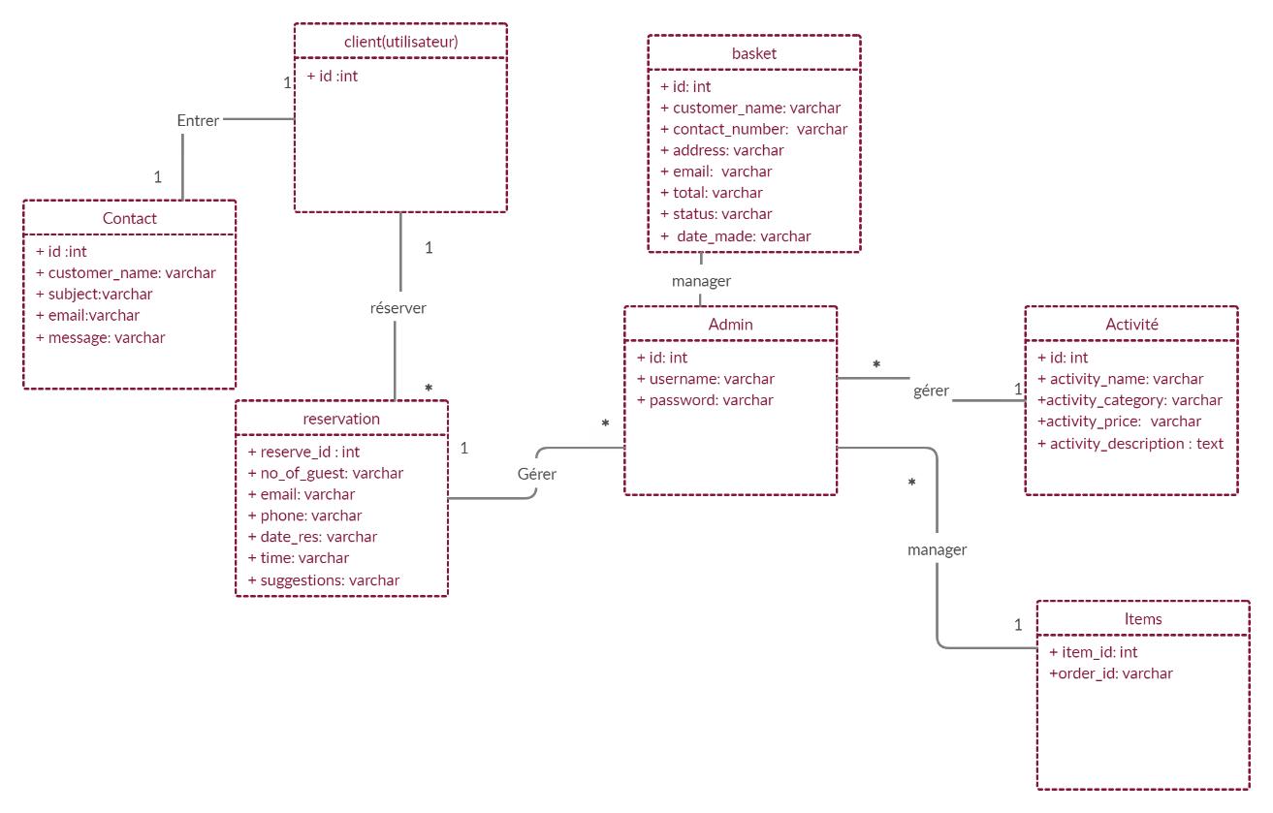
Diagramme UML :
Diagramme De Classe

Slide 6
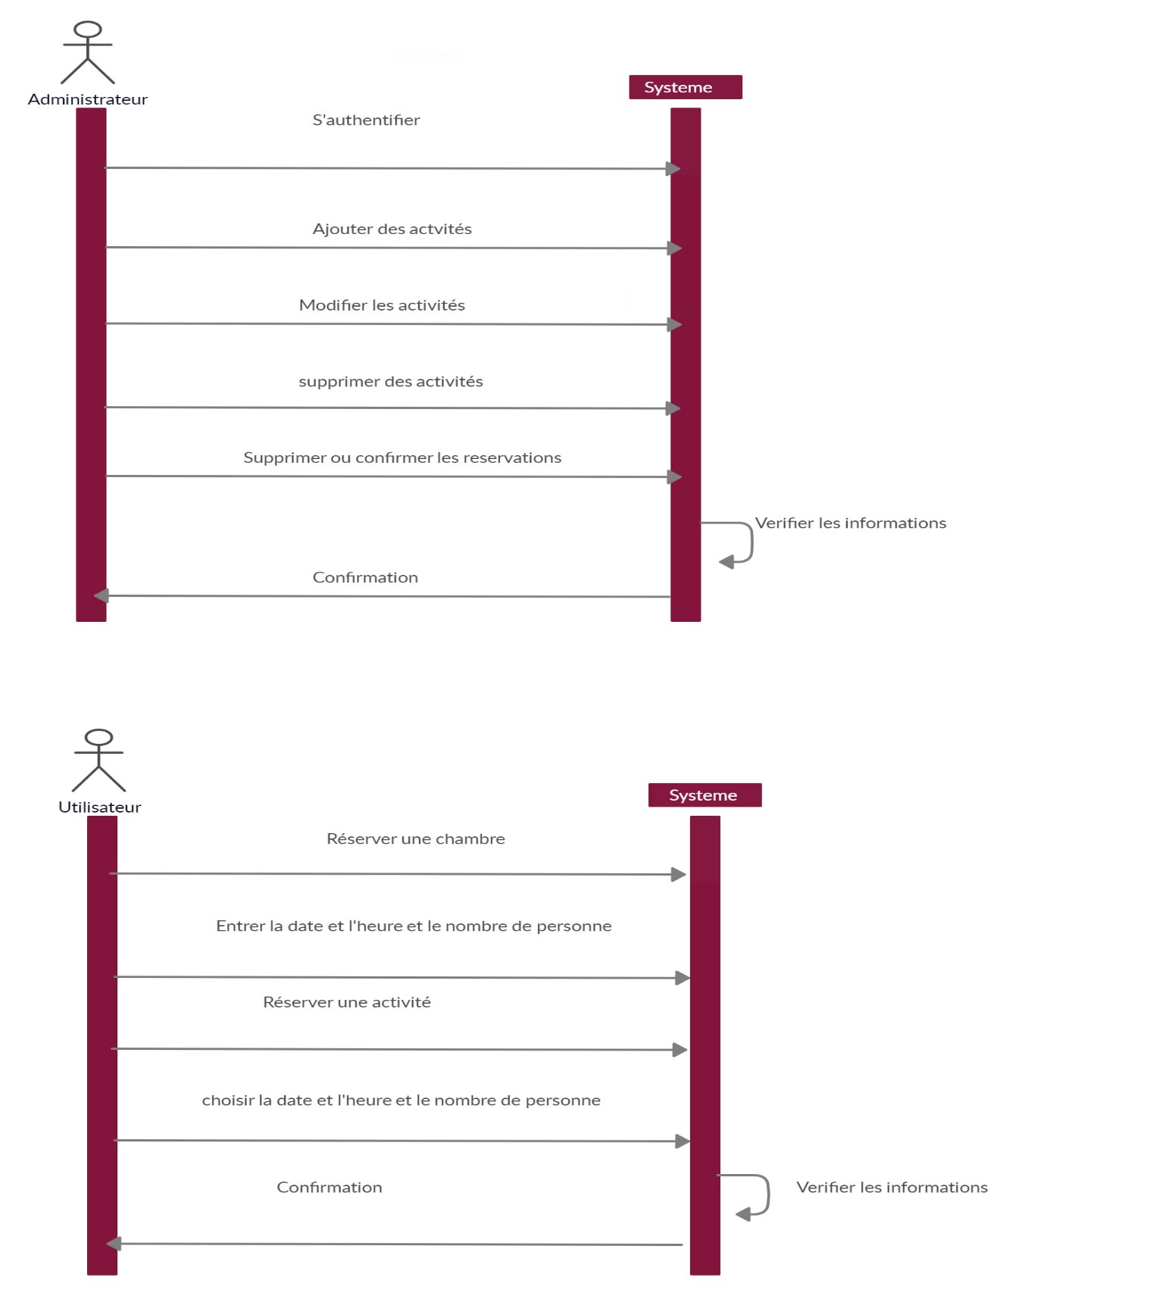
Diagramme De séquence

Slide 7
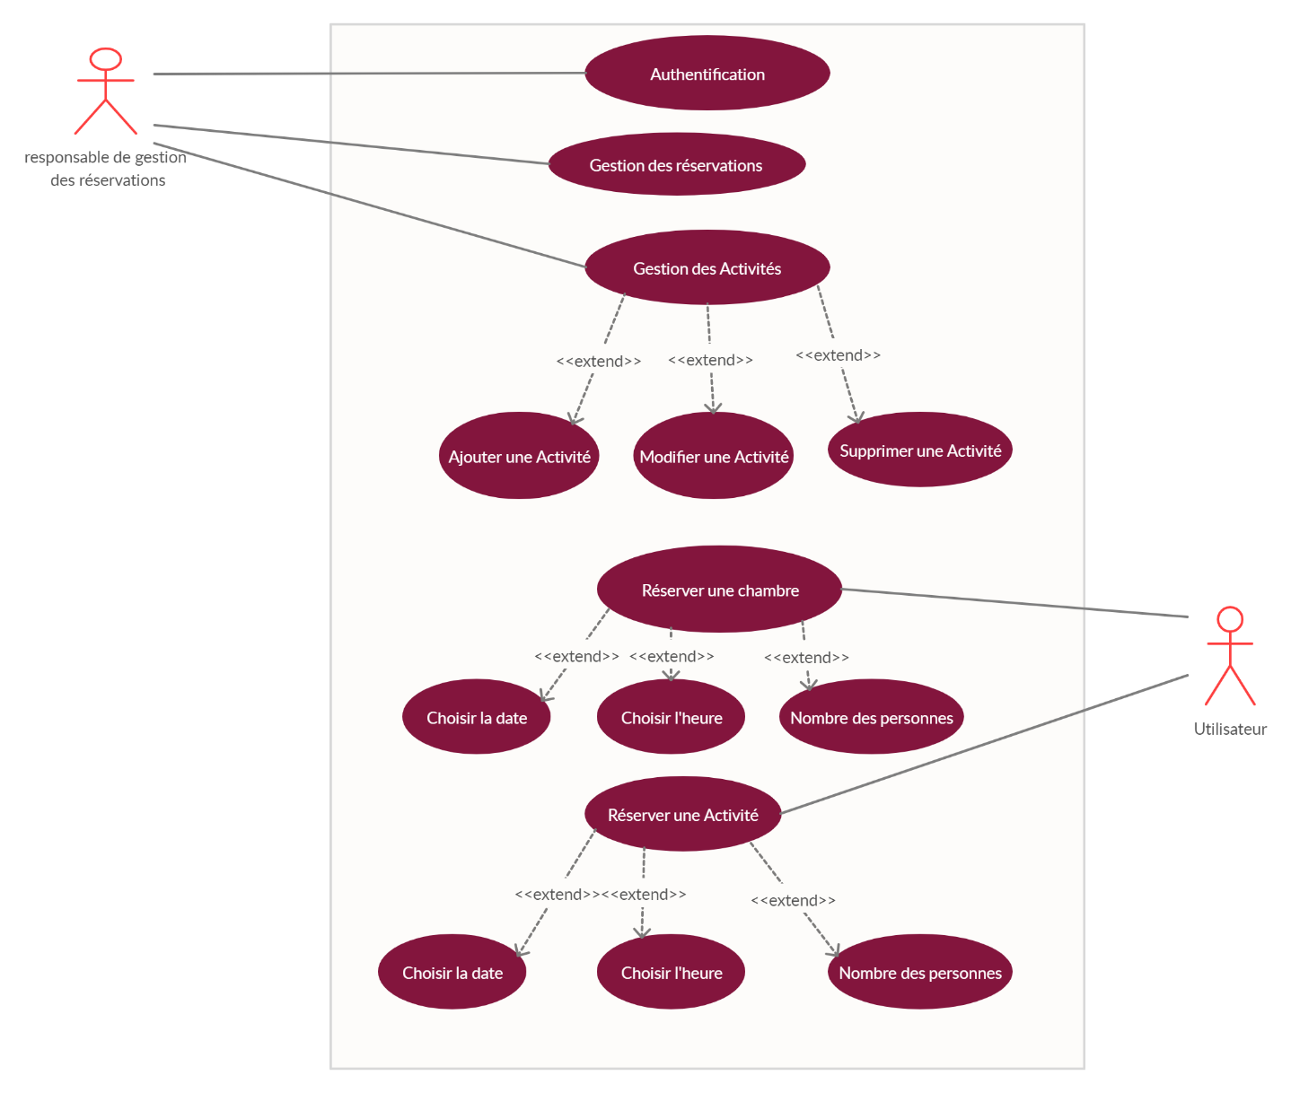
Diagramme de cas d’utilisation

Slide 8
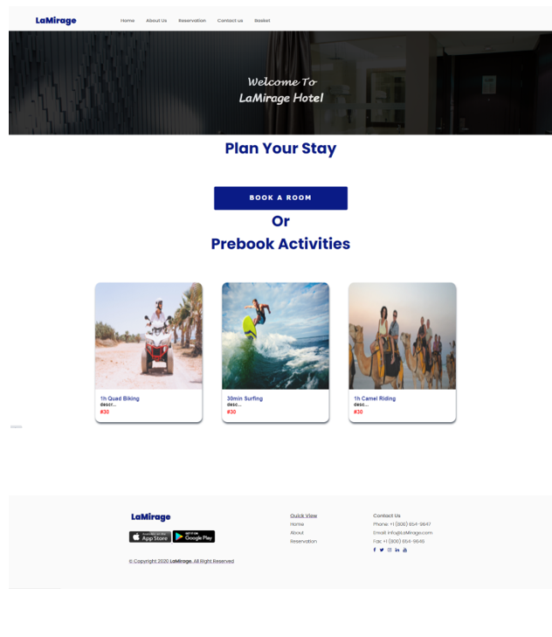
Page accueil
Les interfaces:

Slide 9
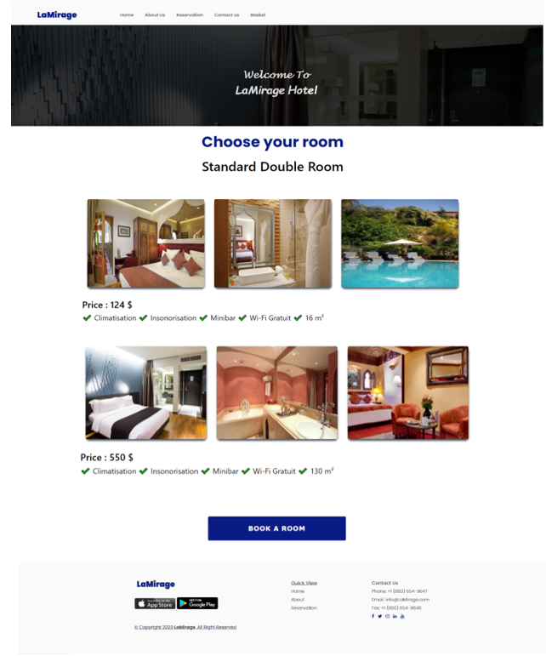
Page des Chambres
Les interfaces:

Slide 10
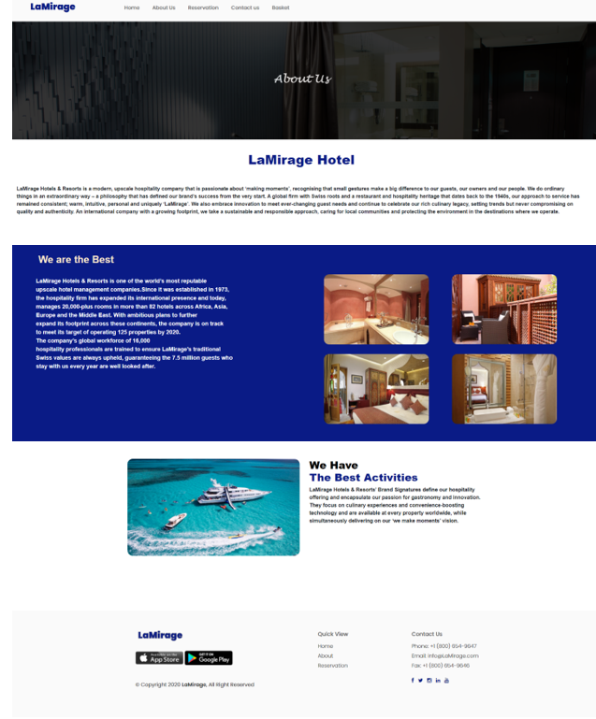
Page About us
Les interfaces:

Slide 11
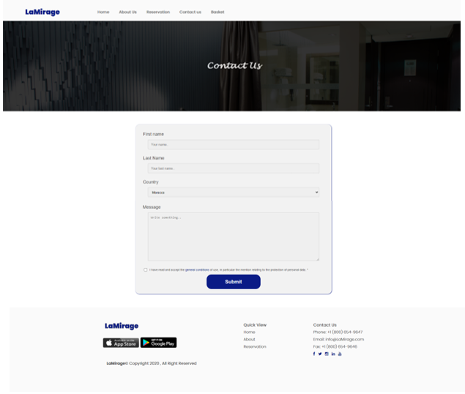
Page Contact
Les interfaces:

Slide 12
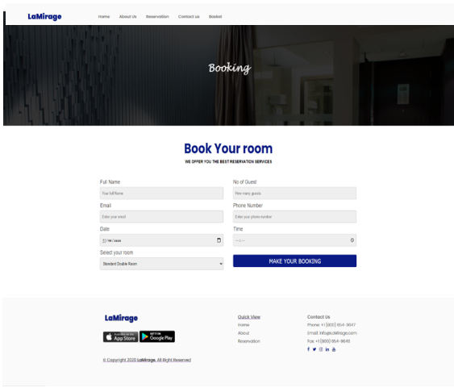
Page réservation
Les interfaces:

Slide 13
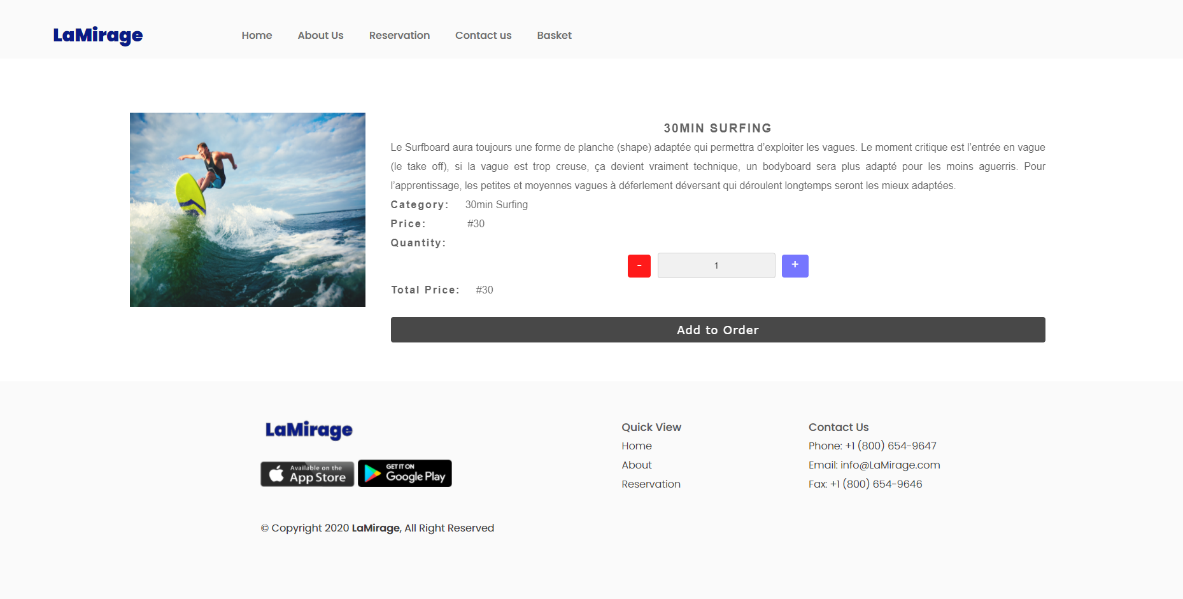
Page réservation des activités
Les interfaces:

Slide 14
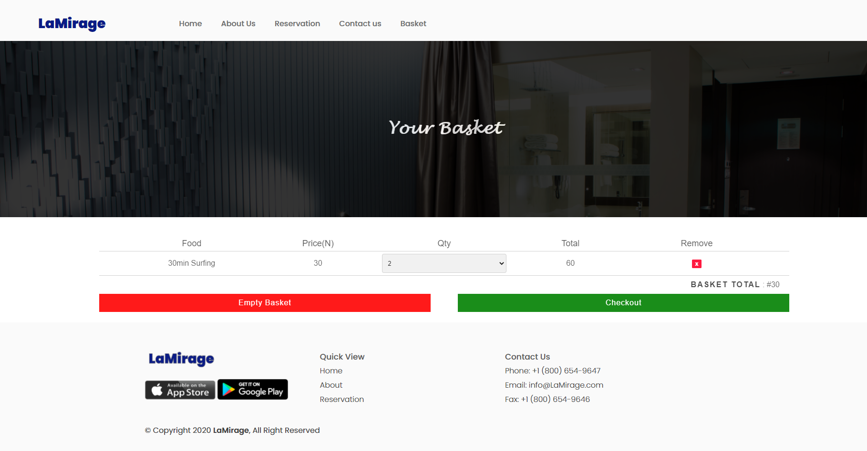
Page Panier
Les interfaces:

Slide 15
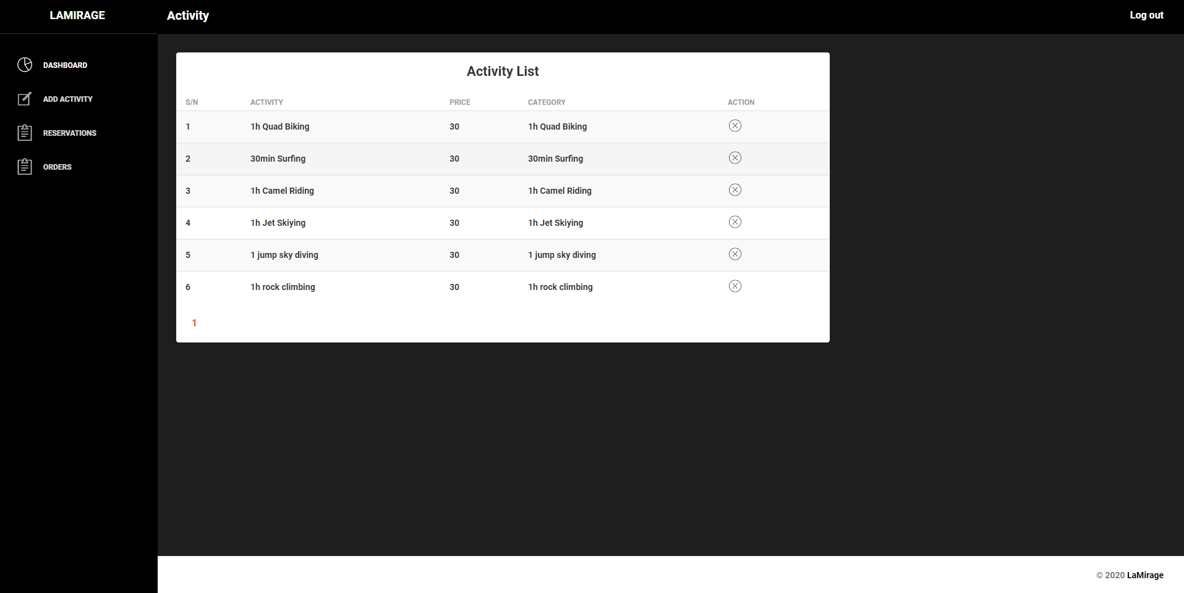
Liste des activités
Les interfaces du Partie Administrateur:

Slide 16
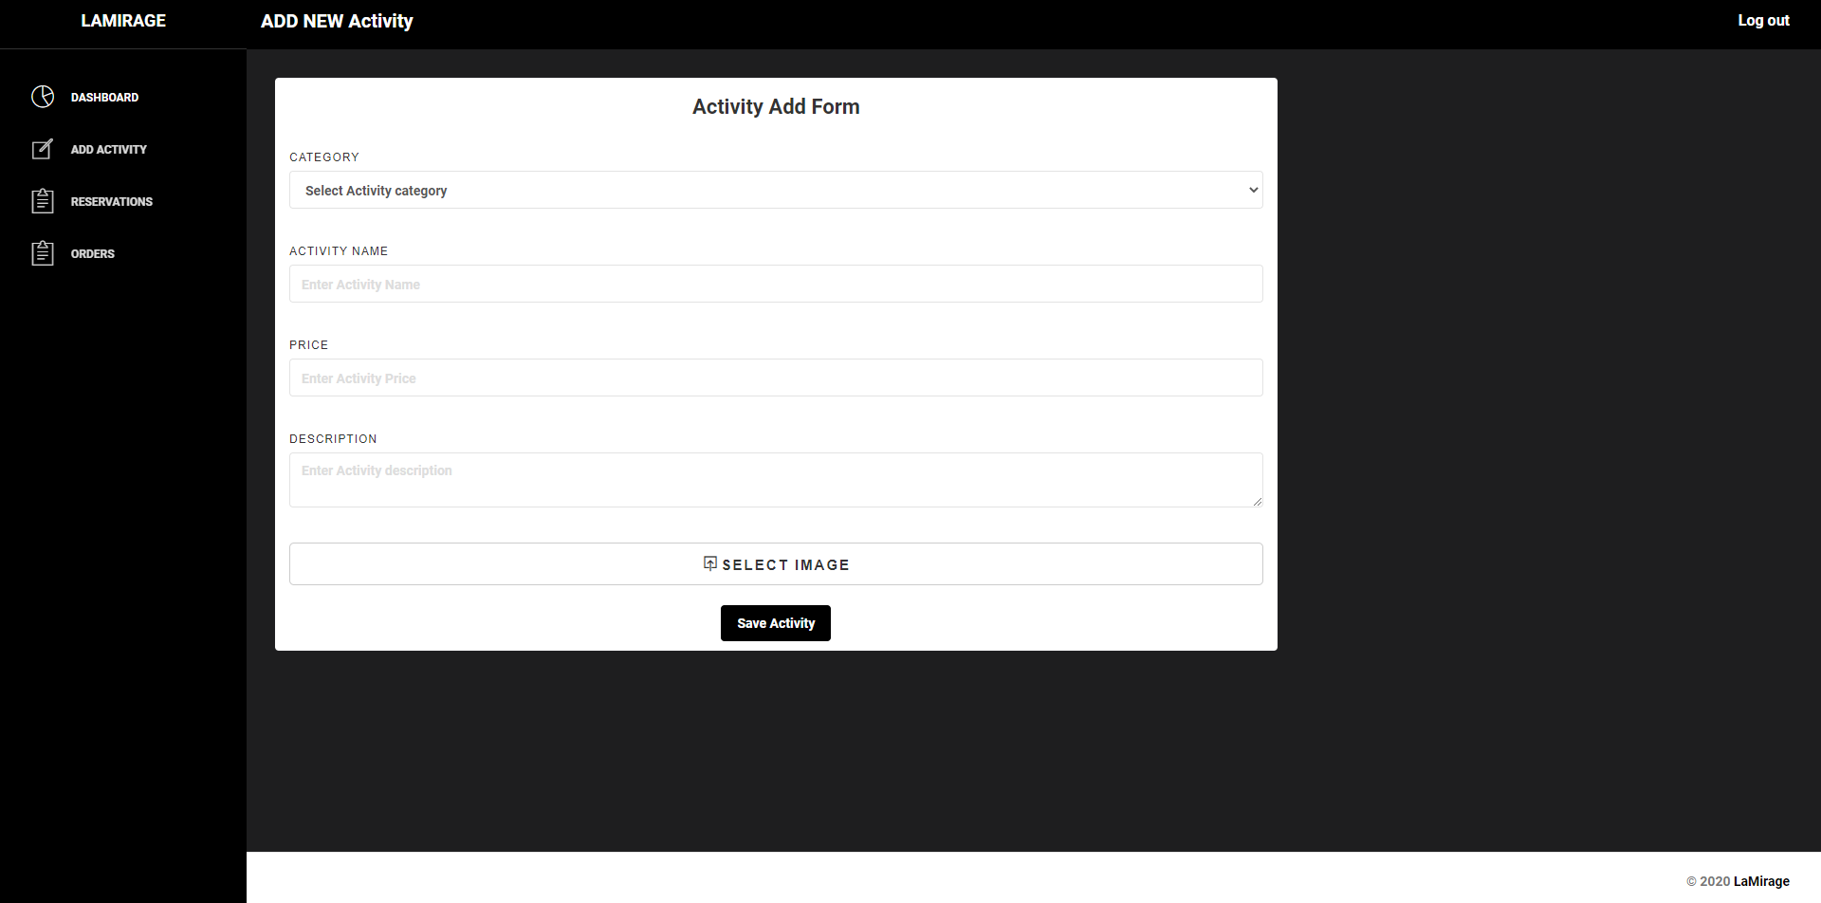
Ajouter les activités
Les interfaces du Partie Administrateur:

Slide 17
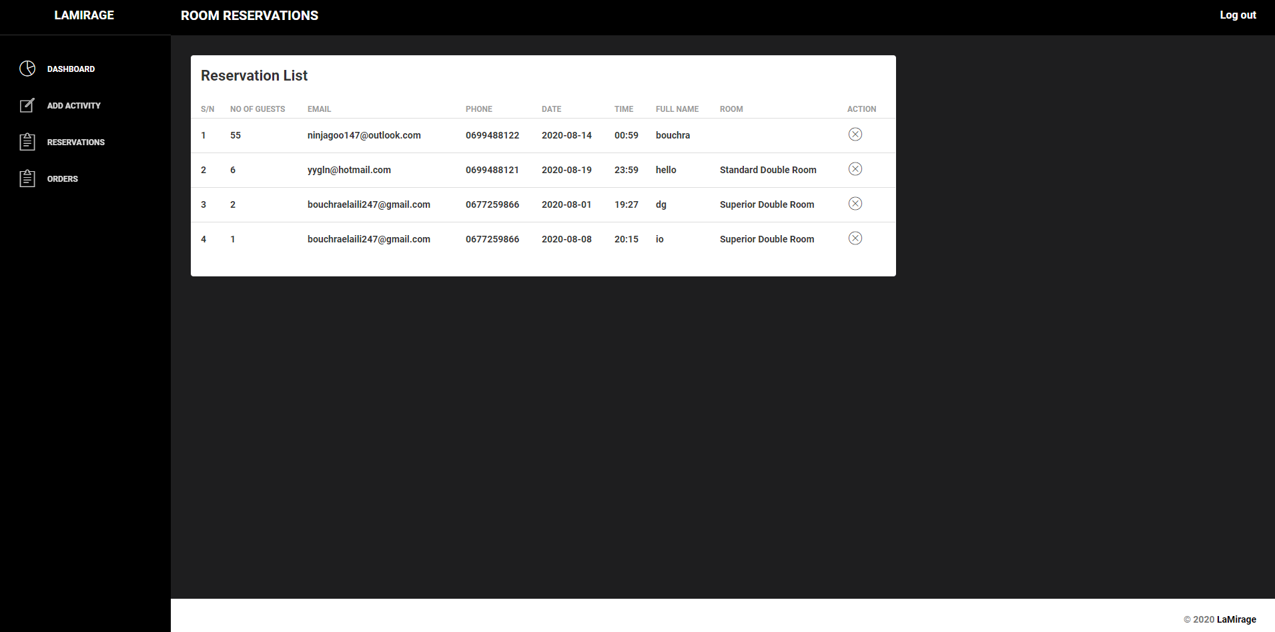
Réservation
Les interfaces du Partie Administrateur:

Slide 18
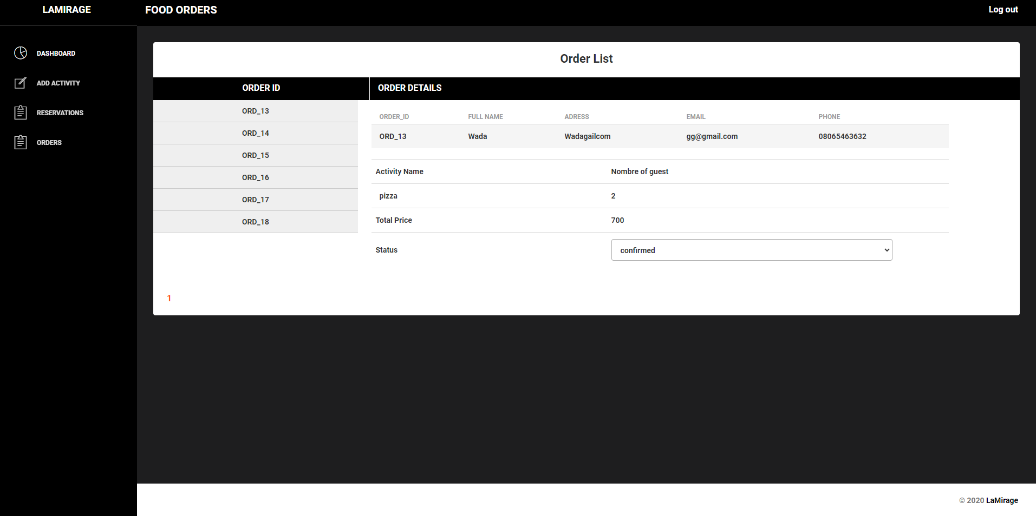
Ordres
Les interfaces du Partie Administrateur:

Slide 19
Merci Pour Votre Attention

